Slide 1
PURE ONDERNEMERS 9 oktober 2020
Voorstellen Ivon Geurts van Kessel van oamkb Asten en Prinsjesdag 2020

Slide 2
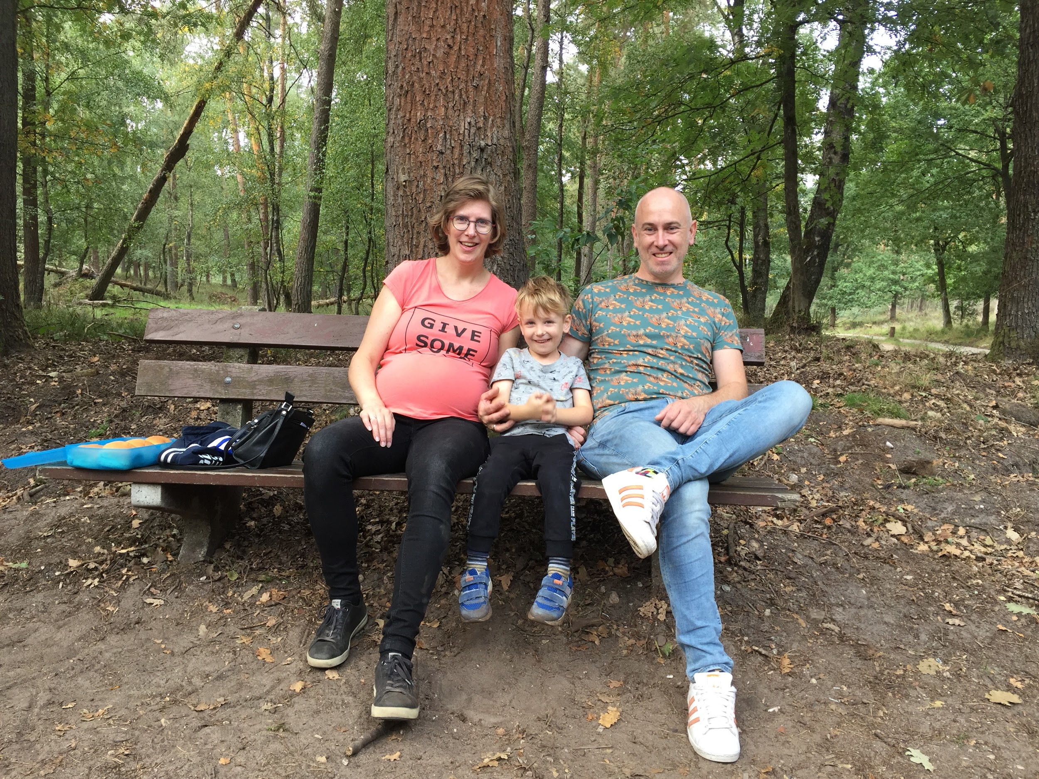
Wie ben jij en wie ben ik?

Slide 3
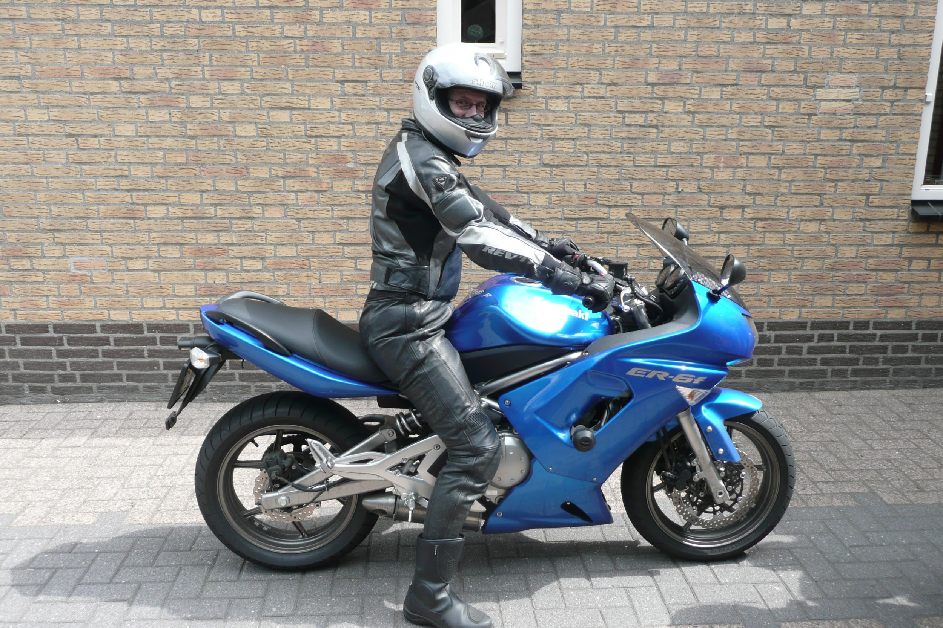
Welke hobby’s heb jij?
Waar besteed je je vrije tijd graag aan?

Slide 4
Wat zeggen bestaande klanten over Ivon Geurts van Kessel en oamkb Asten?
Ivon ontzorgt je als geen ander, is punctueel, heeft een luisterend oor en denkt altijd met je mee.
Ik word er blij van!
Ivon staat altijd voor je klaar met zowel de juiste cijfers als eventuele oplossingen en bespaar tips. Volkomen tevreden. Een top boekhouder en echt een aanrader!
Heel fijn om met Ivon, OAMKB Asten, samen te werken. Alles online, waardoor ik dagelijks up to date inzicht heb in mijn administratie en management informatie!
Ivon is zeer kundig en klantgericht. Dag en nacht verschil met mijn vorige 13 in een dozijn-boekhouder/fiscalist. Ik ben erg tevreden met de overstap: dankjewel Ivon, voor je boekhoudkundige hulp en nuttige belastingadvies!
Ivon werkt integer, accuraat en snel. Mijn administratie is aan haar toevertrouwd, ze is een vakvrouw, van harte aan te bevelen!

Slide 5
Wat zeggen bestaande klanten over Ivon Geurts van Kessel en oamkb Asten?
Professioneel en accuraat!
Ivon werkt heel kundig en secuur. Ze denkt tevens met je mee om je bedrijf kundig neer te zetten. En adviseert op allerlei mogelijke manieren.
Met Ivon voelt het goed en klikt het. Ze is duidelijk en houdt niet van uurtje factuurtje. Ik kan altijd bellen, app-en of een berichtje sturen. Hierop krijg ik snel antwoord en kan ik weer verder. Het beste is, dat ik dat nu gewoon vanuit thuis kan doen, wanneer het mij uitkomt. Dit maakt mij een stuk flexibeler! Wat mij meer rust en inzicht geeft in mijn bedrijf. Voor een vraag heeft ze altijd tijd en de uitleg is duidelijk. Ze is echt een aanrader voor jou persoonlijk en jouw bedrijf!

Slide 6
Prinsjesdag 2020 Belastingplan 2021
CORONA
AUTO
INKOMSTENBELASTING
LOONBELASTING
VENNOOTSCHAPSBELASTING
OVERDRACHTSBELASTING
ENERGIE(BELASTING) MAATREGELEN

Slide 7
01. CORONA
Geen belastingheffing op ontvangen TOGS (€ 4.000) en TVL regelingen.
Geen belastingheffing op bonus € 1.000 zorgprofessionals.
De belastingrente is verlaagd naar 4% ipv 8% op vennootschapsbelasting en naar 0,01% ipv 4% op overige belastingen. Je kunt dus voordelig rood staan bij de Belastingdienst.
Geen loonheffing op scholingskosten voor werknemers die zijn ontslagen.
Lagere loonbelasting/inkomstenbelasting voor TOFA; uitkering voor flexibele arbeidskrachten.
Verlaging van het gebruikelijk loon (€ 46.000 per jaar) voor de directeur-aandeelhouder mag op basis van omzetdaling.
Conclusie: als je flexibele werknemers in dienst hebt of dga bent, betaal je voorlopig minder loonbelasting.

Slide 8
02. AUTO
Bijtelling elektrische auto gaat van 8% in 2020 naar 12% in 2021 en naar 16% in 2022, 2023 en 2024, tot een bedrag van € 40.000. Daarboven is het 22%.
Voor een auto op waterstof of met zonnecellen is de grens van € 40.000 er niet.
Er geldt een verlaagd tarief op de stroom voor laadpalen.
Dieselauto’s met een uitstoot van méér dan 4,38 milligram per km krijgen een toeslag van 15% op de wegenbelasting.
Conclusie: investeren in klimaatvriendelijke auto loont nog steeds, maar het voordeel wordt steeds kleiner. Dus aankoop zo snel mogelijk doen indien gewenst.

Slide 9
03. INKOMSTENBELASTING
Voor winstgenieters (uit eenmanszaken en VOF): zelfstandigenaftrek wordt verlaagd van
€ 7.030 in 2020 jaarlijks met € 360 (was € 250) van 2021 t/m 2028 tot uiteindelijk € 3.240 in 2036 (was € 5.000).
Belastingtarieven gaan omlaag. Inkomens t/m € 68.507 betalen 37,10% (was in 2020 37,35%) en dit wordt tot 2024 verlaagd tot 37,03%. Vanaf € 68.507 betaal je nog steeds 49,5%.
Ouderenkorting (vanaf AOW-leeftijd) wordt weer verhoogd. Tot een inkomen van € 49.000 heb je er recht op en dit was € 36.783 in 2020.

Slide 10
03. INKOMSTENBELASTING
Heffingskorting en arbeidskorting gaan omhoog. Als je werkt, hou je hierdoor netto meer over.
De aftrekposten zijn in de hoogste schijf nog maar voor 43% aftrekbaar (dit was 46% in 2020). Dit zijn de aftrekposten als ondernemer (zelfstandigenaftrek, MKB-winstvrijstelling), maar ook rente eigen woning, ziektekosten en scholingskosten.
Het eigenwoningforfait gaat wel omlaag; voor de meeste huiseigenaren van 0,6% van de WOZ waarde in 2020 naar 0,5% in 2021.
Er komt een korting in 2021 en 2022 voor Baangerelateerde Investeringen. Dus investeringen in bijv. machines, waardoor mensen werk behouden.

Slide 11
03. INKOMSTENBELASTING
Box 3 vermogen wordt opnieuw ingedeeld. Per persoon is € 50.000 vrij van belasting (dit was € 30.846). Tussen € 50.000 en € 100.000 (was € 30.846 en 103.643) betaal je 1,9% (was 1,8%), vanaf € 100.000 tot € 1mln (was € 103.643 en € 1,036 mln) betaal je 4,52% (was 4,2%) en boven € 1 mln (was € 1,036 mln) betaal je 5,69% (was 5,28%). Dit komt doordat enerzijds het rendement op sparen lager wordt verondersteld, maar anderzijds het rendement op beleggen hoger. Als je meer vermogen hebt, wordt dus verondersteld dat je meer belegt.

Slide 12
Belastingheffing vergelijking |  | 2020 |  | 2021
Winst |  | 50.000 |  | 50.000
Zelfstandigenaftrek |  | -7.030 |  | -6.670
MKB-winstvrijstelling (14%) |  | -6.016 |  | -6.066
Hypotheekrente | Rente 3% | -10.500 |  | -10.500
Eigen woningforfait | WOZ: 350.000 | 2.100 |  | 1.750
Belastbaar inkomen |  | 28.554 |  | 28.514
Inkomstenbelasting en premies |  | 10.663 |  | 10.579
Algemene heffingskorting |  | -2.267 |  | -2.667
Arbeidskorting |  | -2.917 |  | -3.819
Te betalen inkomstenbelasting |  | 5.479 |  | 4.093
Besteedbaar jaarinkomen |  | 44.521 |  | 45.907
Belastingdruk in percentage van de winst |  | 11,0% |  | 8,2%

Slide 13
Belastingheffing vergelijking |  | 2020 |  | 2021
Winst |  | 75.000 |  | 75.000
Zelfstandigenaftrek |  | -7.030 |  | -6.670
MKB-winstvrijstelling (14%) |  | -9.516 |  | -9.566
Hypotheekrente | Rente 3% | -10.500 |  | -10.500
Eigen woningforfait | WOZ: 350.000 | 2.100 |  | 1.750
Belastbaar inkomen |  | 50.054 |  | 50.014
Inkomstenbelasting en premies |  | 18.993 |  | 18.555
Algemene heffingskorting |  | -1.047 |  | -2.545
Arbeidskorting |  | -1.417 |  | -3.301
Te betalen inkomstenbelasting |  | 16.529 |  | 12.709
Besteedbaar jaarinkomen |  | 58.471 |  | 62.291
Belastingdruk in percentage van de winst |  | 22,0% |  | 16,9%

Slide 14
Belastingheffing vergelijking |  | 2020 |  | 2021
Winst |  | 100.000 |  | 100.000
Zelfstandigenaftrek |  | -7.030 |  | -6.670
MKB-winstvrijstelling (14%) |  | -13.016 |  | -13.066
Hypotheekrente | Rente 3% | -10.500 |  | -10.500
Eigen woningforfait | WOZ: 350.000 | 2.100 |  | 1.750
Belastbaar inkomen |  | 71.554 |  | 71.514
Inkomstenbelasting en premies |  | 28.162 |  | 28.870
Algemene heffingskorting |  | 0 |  | 0
Arbeidskorting |  | 0 |  | -2.011
Te betalen inkomstenbelasting |  | 28.162 |  | 26.858
Besteedbaar jaarinkomen |  | 71.838 |  | 73.142
Belastingdruk in percentage van de winst |  | 28,2% |  | 26,9%

Slide 15
03. INKOMSTENBELASTING
Conclusie: de verlaging van aftrekposten wordt ongeveer gecompenseerd door de lagere belastingtarieven in 2021. Echter de stijging van heffingskortingen kan je een voordeel brengen, waardoor je minder belasting betaalt en netto meer overhoudt. Dit geldt zowel bij lagere winsten als bij hogere winsten.

Slide 16
04. LOONBELASTING
Loonheffing over scholingskosten vervalt in 2021. Deze kosten vallen dan onder de werkkostenregeling.
Er komt een korting in 2021 en 2022 voor Baangerelateerde Investeringen. Dus investeringen in bijv. machines, waardoor mensen werk behouden. De kosten kunnen verrekend worden met de loonheffing.
Conclusie: wacht met scholing voor je werknemers tot 2021.

Slide 17
05. VENNOOTSCHAPSBELASTING (= voor B.V.’s)
Laagste belastingtarieven gaan omlaag. Over winst t/m € 245.000 betaal je 15% (was 16,5% over € 200.000 in 2020) en vanaf € 245.000 betaal je nog steeds 25,0%.
Belasting op winst uit innovatiebox gaat omhoog naar 9% (was 7% in 2020).
Het verrekenen van verliezen bij multinationals wordt beperkt.
Conclusie: probeer je winst in de B.V. uit te stellen naar 2021.

Slide 18
06. OVERDRACHTSBELASTING
Huizenkopers met een leeftijd tussen 18 en 35 jaar betalen géén overdrachtsbelasting.
Huizenkopers boven 35 jaar betalen (net als nu) 2% overdrachtsbelasting.
Voor de aankoop van zakelijke panden of tweede woningen gaat de overdrachtsbelasting omhoog van 6% naar 8%.
Conclusie: ben je nog geen 35 jaar, wacht dan met het kopen (passeren) van een huis tot 2021. Wil je zakelijk vastgoed kopen of ben je boven de 35 jaar, doe het dan nog in 2020.

Slide 19
07. ENERGIE(BELASTING) MAATREGELEN
Energielabel bij verkoop van je woning wordt verplicht. De kosten gaan omhoog van enkele tientjes naar € 190.
Voor energiebesparende voorzieningen (denk aan zonnepanelen, warmtepomp, isolatie) krijg je niet meer 106% financiering in de hypotheek vanaf 2021.
Conclusie: ook al wil je wachten met de daadwerkelijke aankoop van een nieuwe woning tot 2021, het is voordelig om voor de verkoop van je huidige woning alvast een energielabel aan te vragen en voor je nieuwe woning wellicht al de hypotheek.

Slide 20
BEDANKT VOOR JE AANDACHT. HEB JE NOG VRAGEN? STEL ZE GERUST.
OAMKB Asten | Ivon Geurts van Kessel | Logtenstraat 41 | 5721 EX Asten
T. 06-27407552 | E. ivon.geurtsvankessel@oamkb.nl

